Slide 1
男女について考える

Slide 2
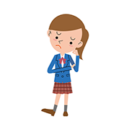
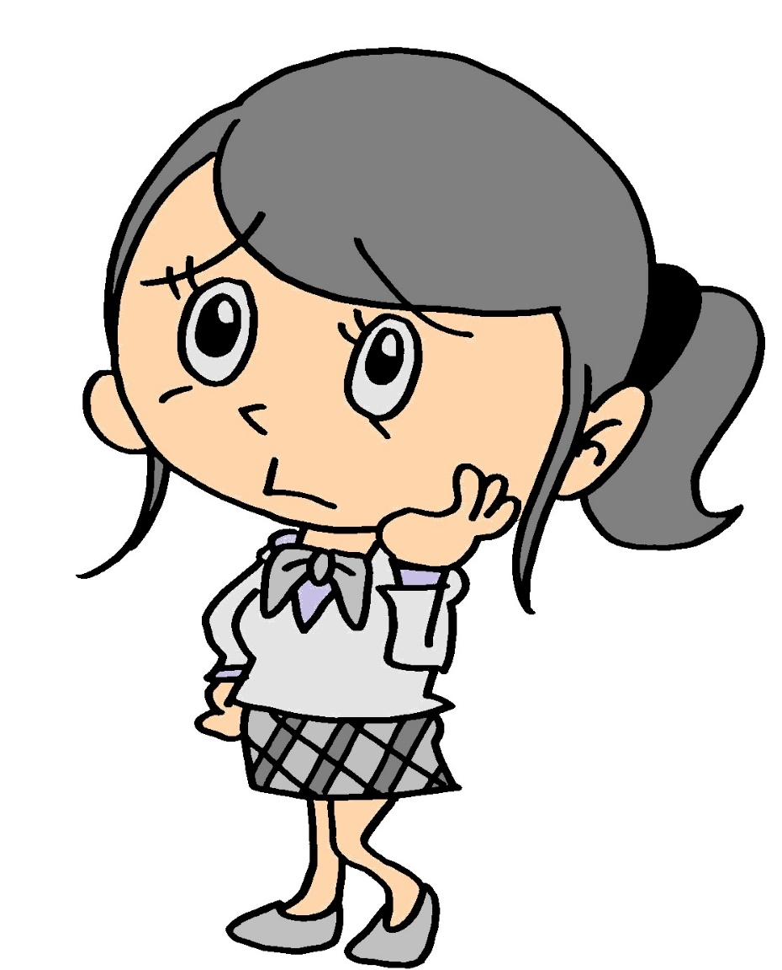
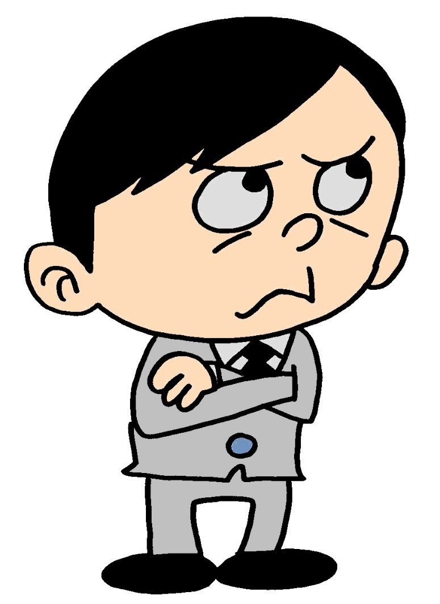
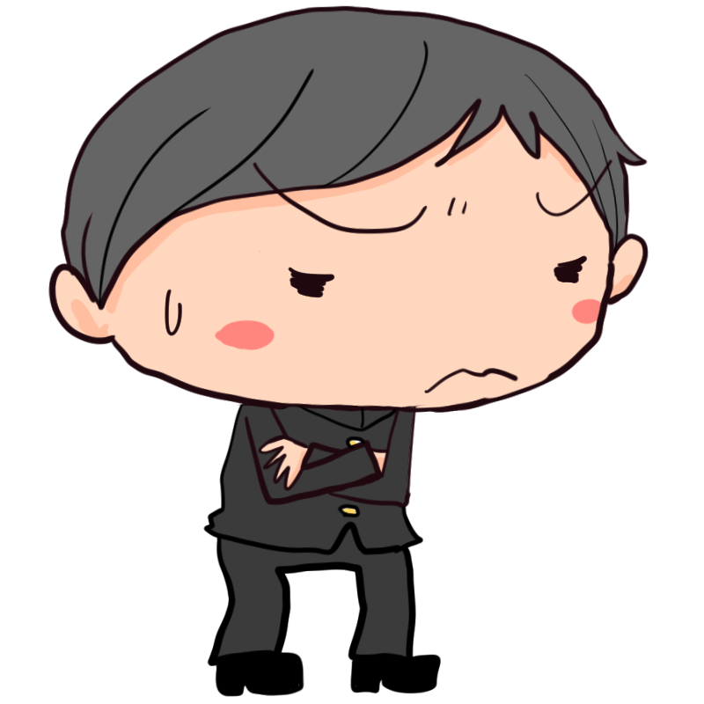
｢女だから・・・・｣
｢男だから・・・・｣
と言われて・・・

Slide 3
どんなことを言われましたか？
どんなときに

Slide 4
どんな気持ちでしたか？

Slide 5
アンケートの結果を見てみましょう。
※ (アンケート結果を提示します。)

Slide 6
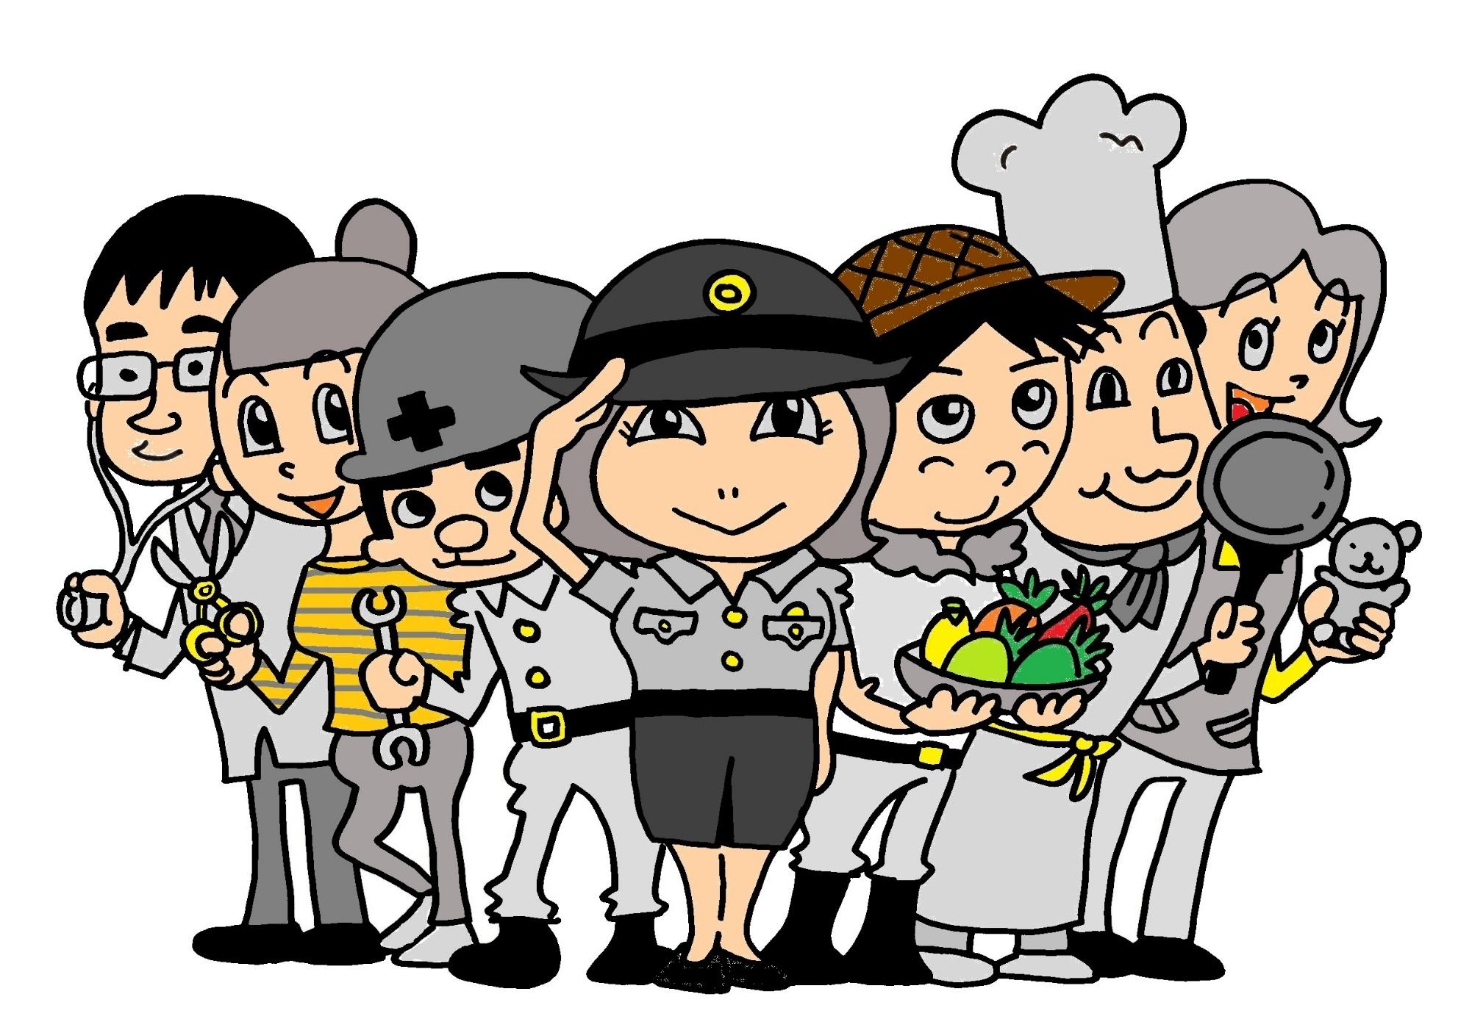
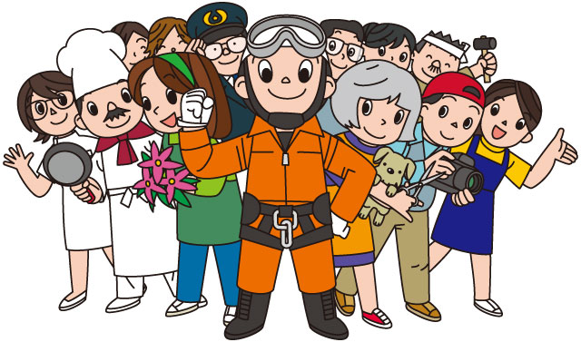
アンケート結果より

Slide 7
資料｢男女について考える｣を
読んでみましょう。

Slide 8
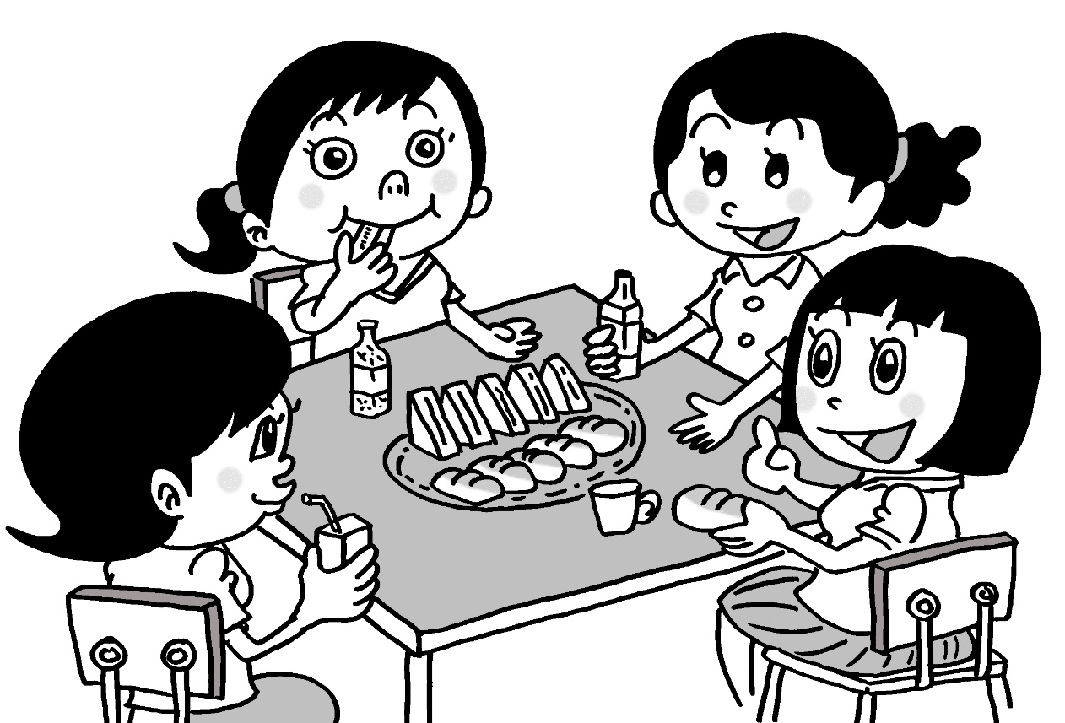
｢女だから・・・｣と言われて
嫌気がさしたときの
筆者の気持ちを考えてみましょう。

Slide 9
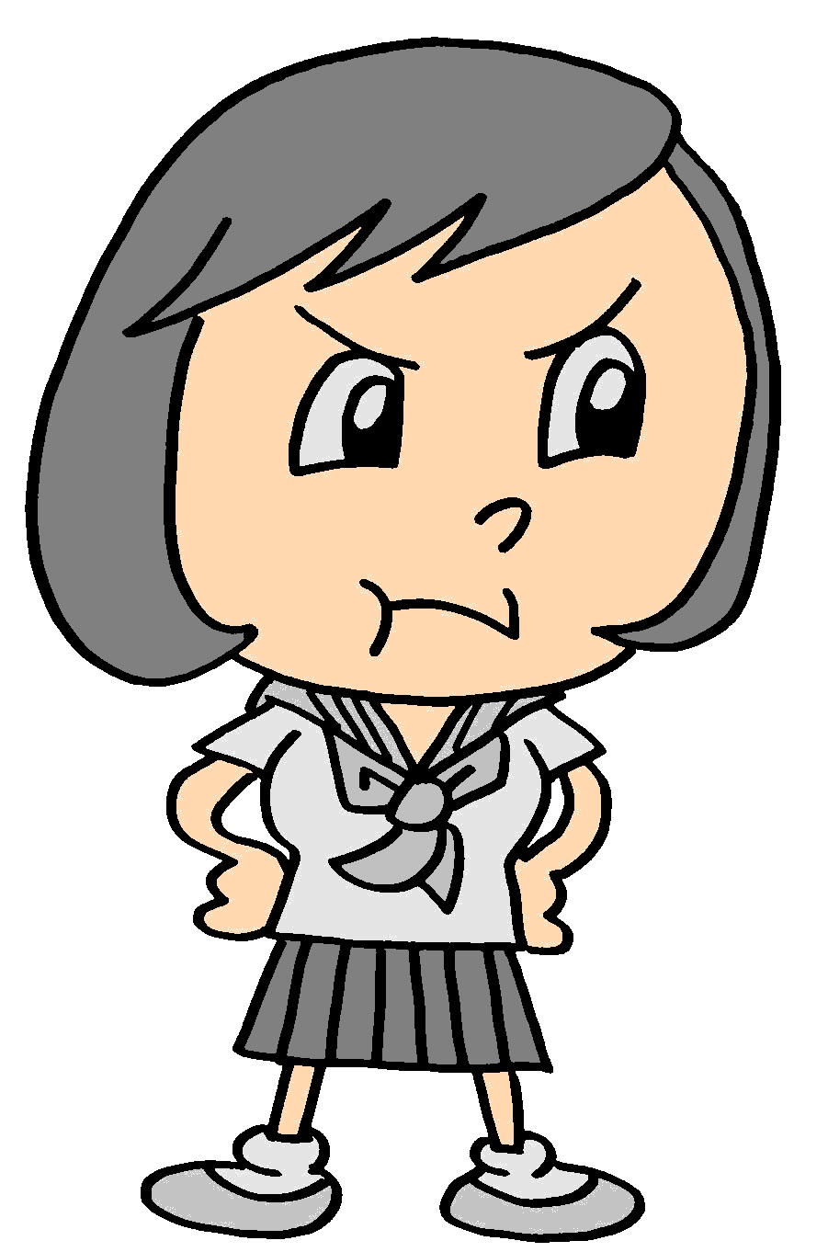
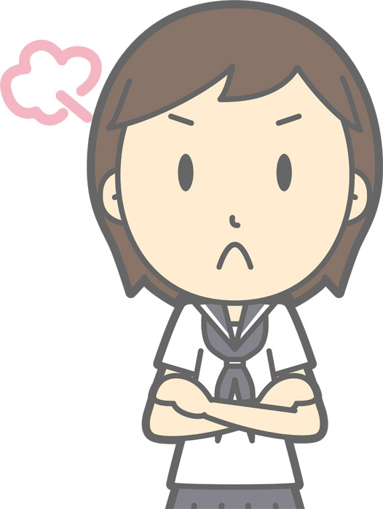
体験入学の参加に
悩んでいるときの
筆者の気持ちを
考えてみましょう。

Slide 10
固定的性別役割分担意識

Slide 11
資料｢男女について考える｣の
後半を読んでみましょう。

Slide 12
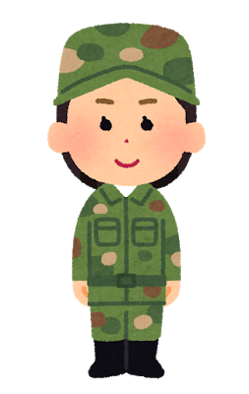
女性隊員の話を
聞いたときの
筆者の気持ちを
考えてみましょう。

Slide 13
今日の学習を振り返って
自分の考えを書いてみましょう。

Slide 14
今日の学習から

